Slide 2
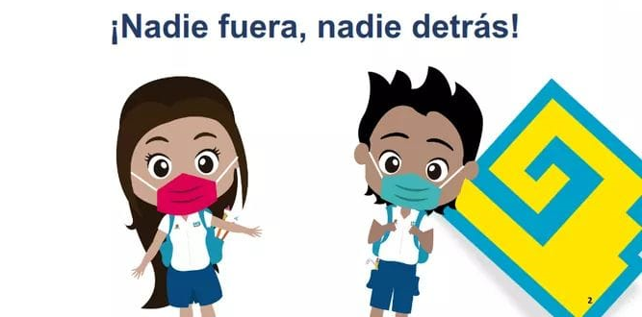
¿Qué es SOS Educación Quintana Roo?
Es una estrategia educativa para recuperar a los estudiantes ausentes de todos los niveles educativos mediante el fortalecimiento de la comunicación y la atención de necesidades en los ámbitos pedagógico, psicológico y de gestión para instrumentar acciones que disminuyan los riesgos de abandono y bajo aprovechamiento escolar por el impacto de la Pandemia COVID-19.

Slide 3


¿Qué Problemática Atiende SOS Educación Quintana Roo?
Alto nivel de ausencia de estudiantes en los procesos educativos a distancia.
Aprovechamiento académico bajo.
Afectaciones socioemocionales en docentes, estudiantes y padres y madres de familia.
Incremento potencial de riesgo de deserción o abandono escolar.
Deficiencias de comunicación entre estudiantes, docentes, padres, madres y autoridades educativas para atender las necesidades de los estudiantes.
Notes:
Se tiene claro que no existen soluciones estándares aceptables, tecnológicas o de otro tipo; las respuestas que encontremos colectivamente mediante un diálogo profesional en la Secretaría de Educación de Quintana Roo permitirán la toma de decisiones inclusivas que atiendan con equidad.
La historia se está escribiendo con gran rapidez, y ante nosotros aparecen elecciones y decisiones que definirán el futuro de la educación. Al buscar respuestas a esta crisis, hallamos ideas originales y creativas provenientes de todos los rincones del mundo.

Slide 4
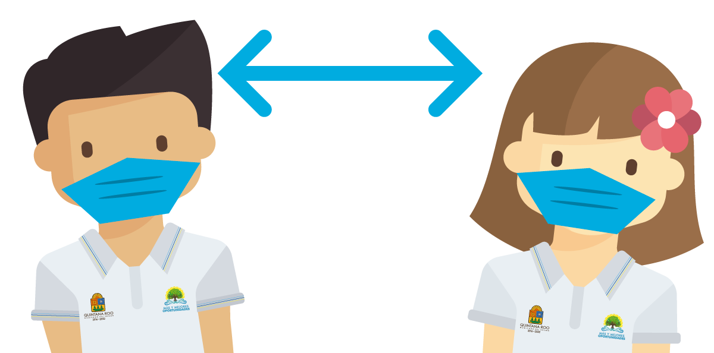
¿Cuáles son las Áreas de Atención de SOS Educación Quintana Roo?
Áreas y principales acciones
Áreas de Atención
Pedagógica: Necesidades de apoyo o acompañamiento relacionadas con el proceso de enseñanza-aprendizaje como asesoría y tutoría para alumnos y padres de familia, formación y actualización de figuras educativas, entrega de libros y guías de aprendizaje, entre otros. Psicológica: Necesidades de apoyo y orientación en aspectos socioemocionales que impactan a los estudiantes en su proceso educativo. Gestión: Necesidades o solicitudes de apoyo en materia escolar, en el marco de esta estrategia.

Slide 5
¿Cuáles son las Principales Acciones de Arranque de
SOS Educación Quintana Roo?
Áreas y principales acciones
Principales Acciones
Seguimiento puntual, atención y respuesta a las solicitudes. Implementación de APP SOS para apoyo de registro y seguimiento de solicitudes. Disposición de líneas telefónicas y de WhatsApp para atender trámites y servicios. Activación de sistema de citas en línea para agendar y realizar trámites sin filas ni tiempos de espera. Otorgamiento de servicios de asesoría y orientación pedagógica y psicológica.

Slide 6

¿Qué impactos esperamos de SOS Educación Quintana Roo?
Impactos Esperados
Disminuir los casos de ausencia escolar mediante la recuperación y contacto permanente con estudiantes.
Poner a disposición servicios educativos de apoyo en materia pedagógica, psicológica y de gestión de manera ágil y oportuna.
Establecer canales directos de atención para mejorar la comunicación con la comunidad escolar.
Dar certeza de respuesta a las solicitudes de la comunidad educativa.
Fortalecer la acción de una gestión pública cercana y sensible a las necesidades de la comunidad educativa.

Slide 7
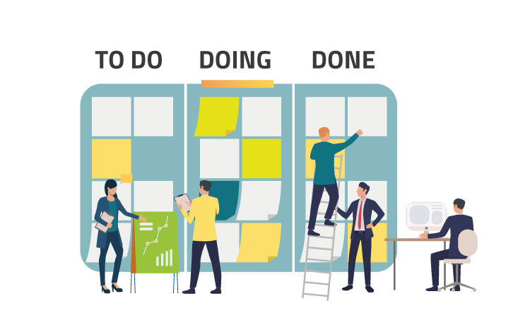





¿Cómo funcionará SOS Educación Quintana Roo?
3. Atención de solicitud.
4. Envío de respuesta a solicitante.
6. Fin del proceso.
Recepción y registro de solicitud.
2. Revisión y canalización.
Promedio: 24 horas
Total: 3 días
Recepción: 9:00 a 17:00 horas.
Lunes a viernes
5. Reporte de gestión.
24 Horas
48 Horas

Slide 8



¿Cómo funcionará SOS Educación Quintana Roo?
1.1 Registra en la App SOS Educación Quintana Roo o envía por cualquier medio de contacto oficial tu solicitud (whatsapp, correo electrónico, Facebook, oficio, etc.).
En las primeras 24 horas.
2.1 Tu solicitud se revisa, se le asigna un folio SOS-SEQ-XXX_01182021 que se integrará por la Clave SOS, las iniciales de la Secretaría de Educación o Plantel Educativo, el Número de Registro y la Fecha de Registro.
2.2 La Secretaría de Educación o el Plantel Educativo lo turna al área correspondiente de atención.
En las primeras 24 horas.
3.1 El área analiza, revisa la solicitud y elabora la respuesta correspondiente. Recuerda que puede ser positiva o no, pero el compromiso es que haya certeza en la atención.
En las siguientes 48 horas, máximo.
Recepción y registro de solicitud.
2. Revisión y canalización.
3. Atención de solicitud.

Slide 9




¿Cómo funcionará SOS Educación Quintana Roo?
4.1 El área correspondiente te enviará la respuesta al medio de contacto que hayas proporcionado.
.
4.2 Recibe tu respuesta y comunica tus observaciones o dudas para que puedan también ser atendidas.
En las siguientes 48 horas, máximo.
5.1 El responsable SOS de la Secretaría de Educación o del Plantel Educativo emite el reporte de gestión.
5.2 La Secretaría de Educación concentra los reportes y monitorea su seguimiento.
En las siguientes 48 horas, máximo.
6.1 Tanto la Secretaría de Educación o el Plantel Educativo dan cierre del proceso de cada solicitud, siempre y cuando no hayan recibido observaciones o dudas del solicitante que requieran una nueva revisión.
En las siguientes 48 horas, máximo.
4. Envío de respuesta a solicitante.
5. Reporte de gestión.
6. Fin del proceso.

Slide 10
Equipo Operativo Estrategia SOS Educación Quintana Roo
Área | Responsables
Subsecretaría de Educación Media Superior y Superior | Mtro. Arturo Lagunes Grajales, Dirección de Educación Media Superior Christian Wilson Delgado Catzim, Dirección de Educación Superior Víctor Hugo Reyes Escamilla, Dirección de Innovación y Desarrollo Académico Melchor García Villanueva , Departamento de Gestión del Aprendizaje Cindy Villanueva Kuyoc, Auxiliar administrativo
Subsecretaría de Educación Básica | Mtro. Felipe Alexis Jiménez Sierra, Dirección de Formación y Desarrollo Profesional Dra. Ingrid Citlalli Suárez Mcliberty, Dirección de Programas de Apoyo a la Educación Básica C. Lilia Irasema Ibarra, Dirección de Participación Social Mtra. María Genoveva Pasos Ceh, Dirección de Educación Preescolar Dr. Carlos Aguilar Tuz, Dirección de Educación Primaria Mtro. Raúl Alberto Polanco Morales, Dirección de Educación Secundaria Lic. Javier Antonio Rubio Pérez, Dirección del Programa de Educación Inicial y Básica Para la Población Rural e Indígena Prof. Jesús Rafael Sosa Sosa, Dirección de Educación Física Lic. Graciela Isabel Pacheco Castillo, Departamento de Educación Indígena. Lic. Mirza Mólgora Díaz, Departamento de Educación Especial.
Subsecretaría de Planeación | M.T.E. Jesús Reynaldo Almeida Ortega, Departamento de Control Escolar Lic. Laura Quimé Varela, Departamento de Programación Detallada e Inscripción a la Educación Básica Arq. Jorge Ernesto Blanco Baeza, Departamento de Diagnóstico de la Infraestructura Educativa Gabriela Novelo, Auxiliar Administrativo Lic. Roger Iván Ramírez Pool, Coordinador Técnico

Slide 11
Equipo Operativo Estrategia SOS Educación Quintana Roo
Área | Responsables
Subsecretaría de Administración y Finanzas | Mtra. Fátima Pérez Herrera, Dirección de Recursos Humanos C. P. María Dolores Muñoz Centeno, Dirección de Recursos Materiales
Subsecretaría de Atención a la Educación en Benito Juárez | Lic. Erika Guadalupe Tecuanhuey, Dirección de Instituciones Formadoras de Docentes en la Zona Norte Mtro. Miguel Medina Cortázar, Dirección de Apoyo a la Planeación Lic. Rosa María Martín Narváez, Dirección de Apoyo a los Servicios Administrativos en la Zona Norte Lic. Marcelina Sagrero Balado, Dirección de Educación Básica Lic. Gonzalo Nabor Medina Piste.
Dirección de Asuntos Jurídicos | Lic. Jessica de la Cruz Pereira García, Departamento de Incorporación Revalidación d Equivalencias Lic. Leonel Mendoza Mazaba, Departamento de Regulación Normativa y Patrimonial Mtra. Ana Rosa Lizama Santos, Auxiliar Administrativo Lic. Magnolia Hernández Herrera, Auxiliar Administrativo.
Secretaría Técnica | Araceli Ruiz Pérez, Responsable del Programa Integral de Seguridad Escolar Larissa Miné Barrera Manzanilla, Auxiliar Administrativo Eliel Aldair Itzá Pech, Auxiliar Administrativo
Dirección de Comunicación | Lic. Irvin Geovanny Blanco Solís, Dirección de Comunicación. Lic. José Bernardo Villegas Alonzo, Departamento de Difusión Educativa. Lic. Mauricio Hernández Patrón, auxiliar administrativo.

Slide 12

Marco Legal Estrategia SOS Educación Quintana Roo
ACUERDO número 02/03/20 por el que se suspenden las clases.
ACUERDO número 03/03/20 por el que se suspenden los plazos y términos relacionados con los trámites y procedimientos administrativos que se llevan a cabo ante la Secretaría de Educación Pública.
ACUERDO número 06/03/20 por el que se amplía el periodo suspensivo.
ACUERDO número 09/04/20 por el que se amplía el periodo suspensivo.
ACUERDO número 12/06/20 por el que se establecen diversas disposiciones para evaluar el ciclo escolar 2019-2020.
ACUERDO número 14/07/20 por el que se reforma el diverso número 12/06/20 por el que se establecen diversas disposiciones para evaluar el ciclo escolar 2019-2020.
NOTA Aclaratoria al Acuerdo Número 14/07/20 por el que se reforma el diverso número 12/06/20 por el que se establecen diversas disposiciones para evaluar el ciclo escolar 2019-2020.
ACUERDO número 15/08/20 por el que se establecen los calendarios escolares para el ciclo lectivo 2020-2021.
Circular DGDC/DGAIR/001/2020 Orientaciones sobre Evaluación.
“Plan para un Regreso a Clases Seguro”.

Slide 13
Gracias

